Slide 1

ثــانــويــة أسـي يــوسـف بــوغــنـي
الـمــــادة : الـمــعـــلـــومــــاتـــيـــة

Slide 2
الـمـجــال الـتَــعَـــلُــمِــي : بــيــئـة الـتــعــامـل مـع الــحـاســـوب
الـوحـــدة الـتــعـــلـــيــــمـــيـــة : ......................................

Slide 3
الإشــكــالــيــة :
مــا هــي الأخـــطـــار الّـتـي قَــدْ تُــلْــحِــقُ أضــــرَارًا بــالـبــيـــانـــات الــمــحـــفــــوظــة فـي الــحـــــاســــوب ؟ وبــمـاذا يــنــبـغـي أَنْ نُـولِـي الاِهْــتِـــمَـــامَ أكــثــر لـضــمــان فــعـــالــيــة الـحـــاســـوب والاســتــفـــادة مِــنْـهُ لـمــدة أطـــول ؟

Slide 4
الإجــابــة :
أبــرز الأخــطــار الـمُــتَــرَبِــصَـة بـالــبــيــانــات هـي : ......................................................................................................................................
لـضـمـان فـعــالــيـة الـحـاسـوب لَا بُــدَّ أَنْ نـهـتـمَ أكـثـر بـ :
...........................................................................................................................

Slide 5
الإجــابــة :
أبــرز الأخــطــار الـمُــتَــرَبِــصَـة بـالــبــيــانــات هـي : ......................................................................................................................................
لـضـمـان فـعــالــيـة الـحـاسـوب لَا بُــدَّ أَنْ نـهـتـمَ أكـثـر بـ :
...........................................................................................................................
الـفــيـــروســـات أو الـبـــرمــجــيـــات الـخــبـــيـــثــة

Slide 6
الإجــابــة :
أبــرز الأخــطــار الـمُــتَــرَبِــصَـة بـالــبــيــانــات هـي : ......................................................................................................................................
لـضـمـان فـعــالــيـة الـحـاسـوب لَا بُــدَّ أَنْ نـهـتـمَ أكـثـر بـ :
...........................................................................................................................
الـفــيـــروســـات أو الـبـــرمــجــيـــات الـخــبـــيـــثــة
حـــمــايـــة الـحــاســوب Protection de l‘Ordinateur

Slide 7
الـمـجــال الـتَــعَـــلُــمِــي : بــيــئـة الـتــعــامـل مـع الــحـاســـوب
الـوحـــدة الـتــعـــلـــيــــمـــيـــة : ......................................

Slide 8
الـمـجــال الـتَــعَـــلُــمِــي : بــيــئـة الـتــعــامـل مـع الــحـاســـوب
الـوحـــدة الـتــعـــلـــيــــمـــيـــة : حـــــمـــــايـــــة الـحــــاســــوب

Slide 9

الـمـجــال الـتَــعَـــلُــمِــي : بــيــئـة الـتــعــامـل مـع الــحـاســـوب
الـوحـــدة الـتــعـــلـــيــــمـــيـــة : حـــــمـــــايـــــة الـحــــاســــوب
Protection de l’Ordinateur

Slide 10
1. الـبـرمـجـيــات الـخــبــيــثـة Malwares
نـشـاط 1 :
عَـــرِّفْ الـبَــرْمَــجِـــيَـــات الـخــبــيـــثــة مُــبَــيِّــنًــا الـجَــوَانِــبَ الَّـتِي تَــمَــسُّــهَـا بِـأَضْــرَارِهَــا .

Slide 11
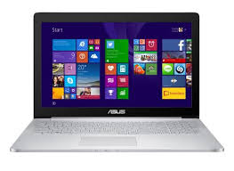
ســؤال : يـتـألـف الـمـصـطـلح Malware مـن مــقـطـعــيـن مـا هــمـا ؟
Malware
..................
..................
..............
..............

Slide 12
ســؤال : يـتـألـف الـمـصـطـلح Malware مـن مــقـطـعــيـن مـا هــمـا ؟
Malware
Mal
ware
..............
..............

Slide 13
ســؤال : يـتـألـف الـمـصـطـلح Malware مـن مــقـطـعــيـن مـا هــمـا ؟
Malware
Mal
ware
Malicious
..............

Slide 14
ســؤال : يـتـألـف الـمـصـطـلح Malware مـن مــقـطـعــيـن مـا هــمـا ؟
Malware
Mal
ware
Malicious
Software

Slide 15

سـؤال : مـا هـي الـجَــوَانِــب الّـتِي تَـمُــسُهـا الـبَــرَامِـجُ الـخَــبِــيــثَــة ؟
أضـرار الـبَــرْمَــجِـــيَــــات الـخَـــبِـــيــــثَـــة قـد تَـمَـسُ :
..................
..................
................
..............

Slide 16
سـؤال : مـا هـي الـجَــوَانِــب الّـتِي تَـمُــسُهـا الـبَــرَامِـجُ الـخَــبِــيــثَــة ؟
أضـرار الـبَــرْمَــجِـــيَــــات الـخَـــبِـــيــــثَـــة قـد تَـمَـسُ :
..................
الــحــاســوب
................
..............

Slide 17
سـؤال : مـا هـي الـجَــوَانِــب الّـتِي تَـمُــسُهـا الـبَــرَامِـجُ الـخَــبِــيــثَــة ؟
أضـرار الـبَــرْمَــجِـــيَــــات الـخَـــبِـــيــــثَـــة قـد تَـمَـسُ :
الــمــســتــخــدم
الــحــاســوب
................
..............

Slide 18
ســؤال : مـا هـي أضــرار الـبَــرَامِـجُ الـخَــبِــيــثَــة بـالـحــاســوب ؟
أضـرار الـبَــرْمَــجِـــيَــــات الـخَـــبِـــيــــثَـــة قـد تَـمَـسُ :
الــمــســتــخــدم
الــحــاســوب
................
..............

Slide 19
ســؤال : مـا هـي أضــرار الـبَــرَامِـجُ الـخَــبِــيــثَــة بـالـحــاســوب ؟
أضـرار الـبَــرْمَــجِـــيَــــات الـخَـــبِـــيــــثَـــة قـد تَـمَـسُ :
الــمــســتــخــدم
الــحــاســوب
................
الــعــــتـــــاد الــبـــيـــانـــات

Slide 20
ســؤال : مـا هـي أضــرار الـبَــرَامِـجُ الـخَــبِــيــثَــة بـالـمــســتــخــدم ؟
أضـرار الـبَــرْمَــجِـــيَــــات الـخَـــبِـــيــــثَـــة قـد تَـمَـسُ :
الــمــســتــخــدم
الــحــاســوب
بـالــتــجــســس وانـتــهــاك خــصـوصـيــتـه
الــعــــتـــــاد الــبـــيـــانـــات

Slide 21
أتـذكـر
1.1 تـعــريــف الـبــرمــجـــيــة الـخــبــيــثـة Malware :
هـي كـلُّ .......................صُـمِّـمَـتْ وطُـوِّرَتْ بِـهَـدَفِ .............................. بـ :
........................................ وذلــك فـي عـــتــــاده أو ......................................
أو الـمـســتـخـدم ............................. عـلـيـه وانـتـهـاك ..............................

Slide 22
أتـذكـر
1.1 تـعــريــف الـبــرمــجـــيــة الـخــبــيــثـة Malware :
هـي كـلُّ .......................صُـمِّـمَـتْ وطُـوِّرَتْ بِـهَـدَفِ .............................. بـ :
........................................ وذلــك فـي عـــتــــاده أو ......................................
أو الـمـســتـخـدم ............................. عـلـيـه وانـتـهـاك ..............................
بَـرْمَـجِـيَـة

Slide 23
أتـذكـر
1.1 تـعــريــف الـبــرمــجـــيــة الـخــبــيــثـة Malware :
هـي كـلُّ .......................صُـمِّـمَـتْ وطُـوِّرَتْ بِـهَـدَفِ .............................. بـ :
........................................ وذلــك فـي عـــتــــاده أو ......................................
أو الـمـســتـخـدم ............................. عـلـيـه وانـتـهـاك ..............................
إلـحـاق الـضـرر
بَـرْمَـجِـيَـة

Slide 24
أتـذكـر
1.1 تـعــريــف الـبــرمــجـــيــة الـخــبــيــثـة Malware :
هـي كـلُّ .......................صُـمِّـمَـتْ وطُـوِّرَتْ بِـهَـدَفِ .............................. بـ :
........................................ وذلــك فـي عـــتــــاده أو ......................................
أو الـمـســتـخـدم ............................. عـلـيـه وانـتـهـاك ..............................
إلـحـاق الـضـرر
بَـرْمَـجِـيَـة
الـحــاســوب

Slide 25
أتـذكـر
1.1 تـعــريــف الـبــرمــجـــيــة الـخــبــيــثـة Malware :
هـي كـلُّ .......................صُـمِّـمَـتْ وطُـوِّرَتْ بِـهَـدَفِ .............................. بـ :
........................................ وذلــك فـي عـــتــــاده أو ......................................
أو الـمـســتـخـدم ............................. عـلـيـه وانـتـهـاك ..............................
إلـحـاق الـضـرر
بَـرْمَـجِـيَـة
بــيــانــاتــه
الـحــاســوب

Slide 26
أتـذكـر
1.1 تـعــريــف الـبــرمــجـــيــة الـخــبــيــثـة Malware :
هـي كـلُّ .......................صُـمِّـمَـتْ وطُـوِّرَتْ بِـهَـدَفِ .............................. بـ :
........................................ وذلــك فـي عـــتــــاده أو ......................................
أو الـمـســتـخـدم ............................. عـلـيـه وانـتـهـاك ..............................
إلـحـاق الـضـرر
بَـرْمَـجِـيَـة
بــيــانــاتــه
الـحــاســوب
خـصـوصـيـتـه
بِـالـتَـجَــسُــسِ

Slide 27
2.1 أنــواع الـبــرمــجــيــات الـخــبـــيـــثــة
نـشـاط 2 :
ارْبِــطْ كُــلَّ بــرمــجــيــة خــبــيــثـة ( مـن خـــلال ســهــم ) بـالـخــاصـيــة الَّـتِي تــنــاســبــهـا :

Slide 28
أتـذكـر ( 2.1 أنــواع الـبــرمــجــيــات الـخــبـــيـــثــة )
الـفــيــروســـات Viruses
الــديـــدان Worms
حــصـان طَــرْوَادَة Trojan Horse

Slide 29
أتـذكـر ( 2.1 أنــواع الـبــرمــجــيــات الـخــبـــيـــثــة )
الـفــيــروســـات Viruses
الــديـــدان Worms
حــصـان طَــرْوَادَة Trojan Horse
تـتـنـاسـخ وتـرتـبـط بالـمـلـفــات وتـعــتـمـد عـلـيـهـا للانـتـشــار

Slide 30
أتـذكـر ( 2.1 أنــواع الـبــرمــجــيــات الـخــبـــيـــثــة )
الـفــيــروســـات Viruses
الــديـــدان Worms
حــصـان طَــرْوَادَة Trojan Horse
تـتـنـاسـخ وتـرتـبـط بالـمـلـفــات وتـعــتـمـد عـلـيـهـا للانـتـشــار
تـعــتـمــد عـلـى نــفــسـهـا للانـتـشــار بـاســتـغــلال الـثـغــرات

Slide 31
تــذكــيــر مـن الــوحـــدة 1 : 3.3 تـطــوُّر الـبــرامــج
نـشــاط 7 : بَــيِّــنْ الـتَـعْــدِيــلَاتِ الِّـتِي تَـطْــرَأُ عَــلَــى الـبــرامــج بِــغَــضِ الـنَـظَــرِ عــن نَــوْعـِـهـا ( نُــظُــم تــشـغــيــل / بــرامـج تــطــبــيــقــيــة ) وذلـك فـي الـجــوانــب الـتــالــيـة : الـواجــهــة الـبــيــانــيــة ، نــوعــيــة الـخــدمــات ، الأخــطــاء الـتــقــنــيــة ( Bugs ) ثَــغَــرَات ( نــقـــاط الـضـعــف ) الـبــرامــج :

Slide 32
أتـذكـر ( 2.1 أنــواع الـبــرمــجــيــات الـخــبـــيـــثــة )
الـفــيــروســـات Viruses
الــديـــدان Worms
حــصـان طَــرْوَادَة Trojan Horse
تـتـنـاسـخ وتـرتـبـط بالـمـلـفــات وتـعــتـمـد عـلـيـهـا للانـتـشــار
تـعــتـمــد عـلـى نــفــسـهـا للانـتـشــار بـاســتـغــلال الـثـغــرات

Slide 33
أتـذكـر ( 2.1 أنــواع الـبــرمــجــيــات الـخــبـــيـــثــة )
الـفــيــروســـات Viruses
الــديـــدان Worms
حــصـان طَــرْوَادَة Trojan Horse
تـتـنـاسـخ وتـرتـبـط بالـمـلـفــات وتـعــتـمـد عـلـيـهـا للانـتـشــار
تـعــتـمــد عـلـى نــفــسـهـا للانـتـشــار بـاســتـغــلال الـثـغــرات
بـرمجـية خــبـيـثـة مُـتَـوَارِيَـة في بـرنـامج آخـر كأنهـا جـزء مـنه

Slide 34
أتـذكـر ( 2.1 أنــواع الـبــرمــجــيــات الـخــبـــيـــثــة – تـــابــع )
بــرمــجــيــات الــتــجـــسُّــس Spyware
بـــــرامـــج الإنْـــــــــزَال Droppers
الـقـــنــــابــــل الـمــنـطــقــيـة Logic Bombs

Slide 35
أتـذكـر ( 2.1 أنــواع الـبــرمــجــيــات الـخــبـــيـــثــة – تـــابــع )
بــرمــجــيــات الــتــجـــسُّــس Spyware
بـــــرامـــج الإنْـــــــــزَال Droppers
الـقـــنــــابــــل الـمــنـطــقــيـة Logic Bombs
تـجـمـع مـعــلــومــات عـن الـمــسـتـخــدم لأغــراض مـخـتـلـفـة

Slide 36
أتـذكـر ( 2.1 أنــواع الـبــرمــجــيــات الـخــبـــيـــثــة – تـــابــع )
بــرمــجــيــات الــتــجـــسُّــس Spyware
بـــــرامـــج الإنْـــــــــزَال Droppers
الـقـــنــــابــــل الـمــنـطــقــيـة Logic Bombs
تـجـمـع مـعــلــومــات عـن الـمــسـتـخــدم لأغــراض مـخـتـلـفـة
تـسـتـهـدف بـرامـج الـحـمـايـة لإزالــتـهـا أو إبـطـال مـفـعــولـهـا

Slide 37
أتـذكـر ( 2.1 أنــواع الـبــرمــجــيــات الـخــبـــيـــثــة – تـــابــع )
بــرمــجــيــات الــتــجـــسُّــس Spyware
بـــــرامـــج الإنْـــــــــزَال Droppers
الـقـــنــــابــــل الـمــنـطــقــيـة Logic Bombs
تـجـمـع مـعــلــومــات عـن الـمــسـتـخــدم لأغــراض مـخـتـلـفـة
تـسـتـهـدف بـرامـج الـحـمـايـة لإزالــتـهـا أو إبـطـال مـفـعــولـهـا
تـقـوم بـمـسـح الـبـيـانـات في ظـروف يَـخْـتَـارُهـا مَـنْ صَـمَّـمَها

Slide 38
2. أعـــراض الإصــابــة بـالــفــيـــروســــات
نـشـاط 3 :
بـعــد تـوصـيـل ذاكــرة الـفــلاش بـالـحـاسـوب تَـغَـيَـرَ سُـلُـوكُـه كُــلِــيًــا، فــمــا هــي الأعـــراض الَّـتي تُــبَــيِّــنُ أنَّ الـجـهــاز مـصـاب أو مـخــتـرق مـن طــرف الـفــيـروسـات ؟

Slide 39
سـؤال : كـيـف يـكـون بِــدْءُ الـتـشــغــيـل وتـنـفــيــذ الـبــرامـج في الـحـــالــتــيــن :
ســرعــة تــنــفــيــذ الـبــرامـج ونــظــام الـتـشــغــيـل
بَــعْــدَ الإِصَــابَــة
قَــبْــلَ الإِصَــابــة
............
............

Slide 40
سـؤال : كـيـف يـكـون بِــدْءُ الـتـشــغــيـل وتـنـفــيــذ الـبــرامـج في الـحـــالــتــيــن :
ســرعــة تــنــفــيــذ الـبــرامـج ونــظــام الـتـشــغــيـل
بَــعْــدَ الإِصَــابَــة
قَــبْــلَ الإِصَــابــة
............
عَـــادِيَــة

Slide 41
سـؤال : كـيـف يـكـون بِــدْءُ الـتـشــغــيـل وتـنـفــيــذ الـبــرامـج في الـحـــالــتــيــن :
ســرعــة تــنــفــيــذ الـبــرامـج ونــظــام الـتـشــغــيـل
بَــعْــدَ الإِصَــابَــة
قَــبْــلَ الإِصَــابــة
بَــطِــيـــئَــةً
عَـــادِيَــة

Slide 42
أتـذكـر: ( نَــشَـاط 3 – أعـــراض الإصــابــة بـالــفـــيـــروســـات )
─ ..................... فـي بِـــدْءِ الـتــشـغــيــل، وفـي ................................. الــتــطـــبـــيـــقـــات والــبـــرمــجـــيـــات
─ ............................... حـــفـــظ الــبــــيـــانــــات لـعــــدم وجــــود ............................................................. ( بــســبــب الــتــنـــاســخ )

Slide 43
أتـذكـر: ( نَــشَـاط 3 – أعـــراض الإصــابــة بـالــفـــيـــروســـات )
─ ..................... فـي بِـــدْءِ الـتــشـغــيــل، وفـي ................................. الــتــطـــبـــيـــقـــات والــبـــرمــجـــيـــات
─ ............................... حـــفـــظ الــبــــيـــانــــات لـعــــدم وجــــود ............................................................. ( بــســبــب الــتــنـــاســخ )
تــنــفــيــذ
بُـــطْء

Slide 44
سـؤال : كـيـف تـؤثــر الـفــيـروســات عـلـى الـمــوارد : RAM / HDD ؟
مَـنْ يَـسْـتَـفِـيـدُ ( يَـسْـتَـغِــلُ ) مِـنْ الـمَــوَارِدِ RAM / HDD :
بَــعْــدَ الإِصَــابَــة
قَــبْــلَ الإِصَــابــة
.............
..............

Slide 45
سـؤال : كـيـف تـؤثــر الـفــيـروســات عـلـى الـمــوارد : RAM / HDD ؟
مَـنْ يَـسْـتَـفِـيـدُ ( يَـسْـتَـغِــلُ ) مِـنْ الـمَــوَارِدِ RAM / HDD :
بَــعْــدَ الإِصَــابَــة
قَــبْــلَ الإِصَــابــة
.............
بــــــرامــــج الـمــســتــخــدم

Slide 46
سـؤال : كـيـف تـؤثــر الـفــيـروســات عـلـى الـمــوارد : RAM / HDD ؟
مَـنْ يَـسْـتَـفِـيـدُ ( يَـسْـتَـغِــلُ ) مِـنْ الـمَــوَارِدِ RAM / HDD :
بَــعْــدَ الإِصَــابَــة
قَــبْــلَ الإِصَــابــة
الـفـيـروسـات
بــــــرامــــج الـمــســتــخــدم

Slide 47
أتـذكـر: ( نَــشَـاط 3 – أعـــراض الإصــابــة بـالــفـــيـــروســـات )
─ ..................... فـي بِـــدْءِ الـتــشـغــيــل، وفـي ................................. الــتــطـــبـــيـــقـــات والــبـــرمــجـــيـــات
─ ............................... حـــفـــظ الــبــــيـــانــــات لـعــــدم وجــــود ............................................................. ( بــســبــب الــتــنـــاســخ )
تــنــفــيــذ
بُـــطْء

Slide 48
أتـذكـر: ( نَــشَـاط 3 – أعـــراض الإصــابــة بـالــفـــيـــروســـات )
─ ..................... فـي بِـــدْءِ الـتــشـغــيــل، وفـي ................................. الــتــطـــبـــيـــقـــات والــبـــرمــجـــيـــات
─ ............................... حـــفـــظ الــبــــيـــانــــات لـعــــدم وجــــود ............................................................. ( بــســبــب الــتــنـــاســخ )
تــنــفــيــذ
بُـــطْء
تَــعَــذُر

Slide 49
أتـذكـر: ( نَــشَـاط 3 – أعـــراض الإصــابــة بـالــفـــيـــروســـات )
─ ..................... فـي بِـــدْءِ الـتــشـغــيــل، وفـي ................................. الــتــطـــبـــيـــقـــات والــبـــرمــجـــيـــات
─ ............................... حـــفـــظ الــبــــيـــانــــات لـعــــدم وجــــود ............................................................. ( بــســبــب الــتــنـــاســخ )
تــنــفــيــذ
بُـــطْء
تَــعَــذُر
الــمــســاحــة الـكــافــيــة

Slide 50
ســؤال : كـيـف تُــؤَثِّــرُ الـفــيــروســات عـلـى مـلـفـات الـحــاســوب ؟
مِــلَــفَــاتُ الـحَــاسُــوبِ تَــكُــونُ :
بَــعْــدَ الإِصَــابَــة
قَــبْــلَ الإِصَــابــة
................
.............

Slide 51
ســؤال : كـيـف تُــؤَثِّــرُ الـفــيــروســات عـلـى مـلـفـات الـحــاســوب ؟
مِــلَــفَــاتُ الـحَــاسُــوبِ تَــكُــونُ :
بَــعْــدَ الإِصَــابَــة
قَــبْــلَ الإِصَــابــة
................
سَـــلِـــيــمَــةً

Slide 52
ســؤال : كـيـف تُــؤَثِّــرُ الـفــيــروســات عـلـى مـلـفـات الـحــاســوب ؟
مِــلَــفَــاتُ الـحَــاسُــوبِ تَــكُــونُ :
بَــعْــدَ الإِصَــابَــة
قَــبْــلَ الإِصَــابــة
مُـخْـتَــفِــيَــة
مُــتْــلَــفَــة
سَـــلِـــيــمَــةً

Slide 53
أتـذكـر : ( 2. أعـــراض الإصــابــة بـالــفــيــروســـات - تــابـع )
─ .......................... بـعـض الــمـلــفــات ، تَـعَــذُّر ..............................
أو ..................................... إلــى ................................................................... لا تُــفْــتَــحُ ولَا تُــنَــفَّــذُ
─ ......................................................... رســـائــل الـخـــطــأ

Slide 54
أتـذكـر : ( 2. أعـــراض الإصــابــة بـالــفــيــروســـات - تــابـع )
─ .......................... بـعـض الــمـلــفــات ، تَـعَــذُّر ..............................
أو ..................................... إلــى ................................................................... لا تُــفْــتَــحُ ولَا تُــنَــفَّــذُ
─ ......................................................... رســـائــل الـخـــطــأ
اِخْــتِــفَــاء

Slide 55
أتـذكـر : ( 2. أعـــراض الإصــابــة بـالــفــيــروســـات - تــابـع )
─ .......................... بـعـض الــمـلــفــات ، تَـعَــذُّر ..............................
أو ..................................... إلــى ................................................................... لا تُــفْــتَــحُ ولَا تُــنَــفَّــذُ
─ ......................................................... رســـائــل الـخـــطــأ
فــتــحــهـا
اِخْــتِــفَــاء

Slide 56
أتـذكـر : ( 2. أعـــراض الإصــابــة بـالــفــيــروســـات - تــابـع )
─ .......................... بـعـض الــمـلــفــات ، تَـعَــذُّر ..............................
أو ..................................... إلــى ................................................................... لا تُــفْــتَــحُ ولَا تُــنَــفَّــذُ
─ ......................................................... رســـائــل الـخـــطــأ
فــتــحــهـا
اِخْــتِــفَــاء
تـحــويــلـهـا

Slide 57
أتـذكـر : ( 2. أعـــراض الإصــابــة بـالــفــيــروســـات - تــابـع )
─ .......................... بـعـض الــمـلــفــات ، تَـعَــذُّر ..............................
أو ..................................... إلــى ................................................................... لا تُــفْــتَــحُ ولَا تُــنَــفَّــذُ
─ ......................................................... رســـائــل الـخـــطــأ
فــتــحــهـا
اِخْــتِــفَــاء
اِخْــتِــصَــارَات Raccourcis
تـحــويــلـهـا

Slide 58
ســؤال : كـيـف يُــؤَثِّــرُ تَــلَــفُ الـمـلـفـات عـلـى الـبــرامـج الَّـتِي تـحـتـاجـهـا ؟
تَــلَــفُ مِــلَــفَــاتُ الـحَـــاسُــوبِ يُــؤَدِي إِلـى :
........
........
الـبــرامـج الـتـطـبـيــقـيـة
نــظــام الـتــشـغـــيــل
......................

Slide 59
ســؤال : كـيـف يُــؤَثِّــرُ تَــلَــفُ الـمـلـفـات عـلـى الـبــرامـج الَّـتِي تـحـتـاجـهـا ؟
تَــلَــفُ مِــلَــفَــاتُ الـحَـــاسُــوبِ يُــؤَدِي إِلـى :
خَــلَــل
خَــلَــل
الـبــرامـج الـتـطـبـيــقـيـة
نــظــام الـتــشـغـــيــل
رســائــل .............

Slide 60
ســؤال : كـيـف يُــؤَثِّــرُ تَــلَــفُ الـمـلـفـات عـلـى الـبــرامـج الَّـتِي تـحـتـاجـهـا ؟
تَــلَــفُ مِــلَــفَــاتُ الـحَـــاسُــوبِ يُــؤَدِي إِلـى :
خَــلَــل
خَــلَــل
الـبــرامـج الـتـطـبـيــقـيـة
نــظــام الـتــشـغـــيــل
رســائــل الـخــطــأ

Slide 61
أتـذكـر : ( 2. أعـــراض الإصــابــة بـالــفــيــروســـات - تــابـع )
─ .......................... بـعـض الــمـلــفــات ، تَـعَــذُّر ..............................
أو ..................................... إلــى ................................................................... لا تُــفْــتَــحُ ولَا تُــنَــفَّــذُ
─ ......................................................... رســـائــل الـخـــطــأ
فــتــحــهـا
اِخْــتِــفَــاء
اِخْــتِــصَــارَات Raccourcis
تـحــويــلـهـا

Slide 62
أتـذكـر : ( 2. أعـــراض الإصــابــة بـالــفــيــروســـات - تــابـع )
─ .......................... بـعـض الــمـلــفــات ، تَـعَــذُّر ..............................
أو ..................................... إلــى ................................................................... لا تُــفْــتَــحُ ولَا تُــنَــفَّــذُ
─ ......................................................... رســـائــل الـخـــطــأ
فــتــحــهـا
اِخْــتِــفَــاء
اِخْــتِــصَــارَات Raccourcis
تـحــويــلـهـا
تِــكْــرَار عَــــرْضِ

Slide 63
3. الــوقـــايـــة مـن الــفــيـــروســــات
نـشـاط 4 :
بـعــد مـعــرفــة أعــراض الإصــابــة، فــمــا هــي الـطُــرُق الَّـتِي تــســمــح لــنــا بِـوِقَـــايَـــة الـحـــاســوب مـن الــفـــيـــروســـات ؟

Slide 64
ســؤال : هـل تَــلَــفُ الـمـلـفـات رَاجِـعٌ دَائِـمًـا إلـى الـبـرامـج الـخــبــيــثـة ؟
ضَــيَــاعُ الـمــلــفــات قَــدْ يَــكُــون بِــسَــبَــبِ :
أخـطـار تُـهَـدِّدُ الـحـاسـوب
الـبـرامـج الـخـبـيـثـة
....................
بـمـخـتـلـف أنــواعــهـا
...............

Slide 65
ســؤال : هـل تَــلَــفُ الـمـلـفـات رَاجِـعٌ دَائِـمًـا إلـى الـبـرامـج الـخــبــيــثـة ؟
ضَــيَــاعُ الـمــلــفــات قَــدْ يَــكُــون بِــسَــبَــبِ :
أخـطـار تُـهَـدِّدُ الـحـاسـوب
الـبـرامـج الـخـبـيـثـة
اضطرابات التيار، الحـرارة المرتفعة الـســوائــل ، الـصـدمـات ...
بـمـخـتـلـف أنــواعــهـا
...............

Slide 66
سـؤال : كـيـف نـحـمـي الـمـلـفـات مـن الـضـياع بـغـض الـنـظـر عـن الـسـبـب؟
حــمــايــة الـمــلــفــات مــن الـضَــيَــاعُ يَــكُــون مـن خــلال :
أخـطـار تُـهَـدِّدُ الـحـاسـوب
الـبـرامـج الـخـبـيـثـة
اضطرابات التيار، الحـرارة المرتفعة الـســوائــل ، الـصـدمـات ...
بـمـخـتـلـف أنــواعــهـا
...............

Slide 67
سـؤال : كـيـف نـحـمـي الـمـلـفـات مـن الـضـياع بـغـض الـنـظـر عـن الـسـبـب؟
حــمــايــة الـمــلــفــات مــن الـضَــيَــاعُ يَــكُــون مـن خــلال :
أخـطـار تُـهَـدِّدُ الـحـاسـوب
الـبـرامـج الـخـبـيـثـة
اضطرابات التيار، الحـرارة المرتفعة الـســوائــل ، الـصـدمـات ...
بـمـخـتـلـف أنــواعــهـا
نُـــسَــخ اِحْــتِــيـَـاطِـيَـة

Slide 68
أتـذكـر: ( نَــشَـاط 4 – الــوقـــايـــة مـن الــفــيـــروســــات )
─ إنــشــاء ...................... احــتــيــاطــيـة ......................... الــمُــهِـــمَّــة عــلـى ................................................ ( DVD ... )

Slide 69
أتـذكـر: ( نَــشَـاط 4 – الــوقـــايـــة مـن الــفــيـــروســــات )
─ إنــشــاء ...................... احــتــيــاطــيـة ......................... الــمُــهِـــمَّــة عــلـى ................................................ ( DVD ... )
نُــسَــخًــا

Slide 70
أتـذكـر: ( نَــشَـاط 4 – الــوقـــايـــة مـن الــفــيـــروســــات )
─ إنــشــاء ...................... احــتــيــاطــيـة ......................... الــمُــهِـــمَّــة عــلـى ................................................ ( DVD ... )
للـمــلــفــات
نُــسَــخًــا

Slide 71
أتـذكـر: ( نَــشَـاط 4 – الــوقـــايـــة مـن الــفــيـــروســــات )
─ إنــشــاء ...................... احــتــيــاطــيـة ......................... الــمُــهِـــمَّــة عــلـى ................................................ ( DVD ... )
للـمــلــفــات
نُــسَــخًــا
أقـــراص خـــارجــيــة

Slide 72
ســؤال : مــا هـي الـبــرامـج الَّـتِي تـلْـزَمُـنَـا لـحــمــايــة الـحــاســوب ؟
حــمــايــة الـحــاســوب يــتــطــلــب بــرامـج الـحــمــايــة :
................
.................
..................

Slide 73
ســؤال : مــا هـي الـبــرامـج الَّـتِي تـلْـزَمُـنَـا لـحــمــايــة الـحــاســوب ؟
حــمــايــة الـحــاســوب يــتــطــلــب بــرامـج الـحــمــايــة :
USB Guard
Firewall
Antivirus

Slide 74
أتـذكـر: ( نَــشَـاط 4 – الــوقـــايـــة مـن الــفــيـــروســــات )
─ تــنــصــيــب ................................................ الــضَــرُورِيَــة :

Slide 75
أتـذكـر: ( نَــشَـاط 4 – الــوقـــايـــة مـن الــفــيـــروســــات )
─ تــنــصــيــب ................................................ الــضَــرُورِيَــة :
بــرامـج الـحـــمــايـــة

Slide 76
تــنــصــيــب بــرامــج الـحـــمـــايــــة الــضَــرُورِيَــة :
.......................................................................................................... .......................................................................................................... ..........................................................................................................
مَــعَ ....................................... تـلـك الــبـــرامـــج بـانــتــظــام
................................... Antivirus
............................. Firewall
............................................ USB Guard
.................

Slide 77
تــنــصــيــب بــرامــج الـحـــمـــايــــة الــضَــرُورِيَــة :
.......................................................................................................... .......................................................................................................... ..........................................................................................................
مَــعَ ....................................... تـلـك الــبـــرامـــج بـانــتــظــام
مُــضَــاد الـفــيـــروســــات Antivirus
............................. Firewall
............................................ USB Guard
.................

Slide 78
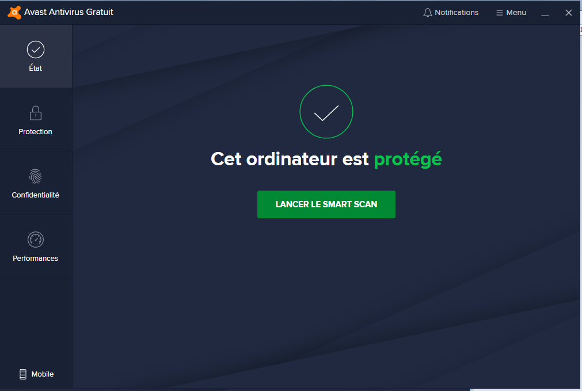
حــمــايــة الـحــاســوب يــتــطــلــب بــرامـج الـحــمــايــة :
USB Guard
Firewall
Antivirus

Slide 79
تــنــصــيــب بــرامــج الـحـــمـــايــــة الــضَــرُورِيَــة :
.......................................................................................................... .......................................................................................................... ..........................................................................................................
مَــعَ ....................................... تـلـك الــبـــرامـــج بـانــتــظــام
مُــضَــاد الـفــيـــروســــات Antivirus
............................. Firewall
............................................ USB Guard
.................

Slide 80
تــنــصــيــب بــرامــج الـحـــمـــايــــة الــضَــرُورِيَــة :
.......................................................................................................... .......................................................................................................... ..........................................................................................................
مَــعَ ....................................... تـلـك الــبـــرامـــج بـانــتــظــام
مُــضَــاد الـفــيـــروســــات Antivirus
الـجِـــــدَار الــنَــــارِي Firewall
............................................ USB Guard
.................

Slide 81
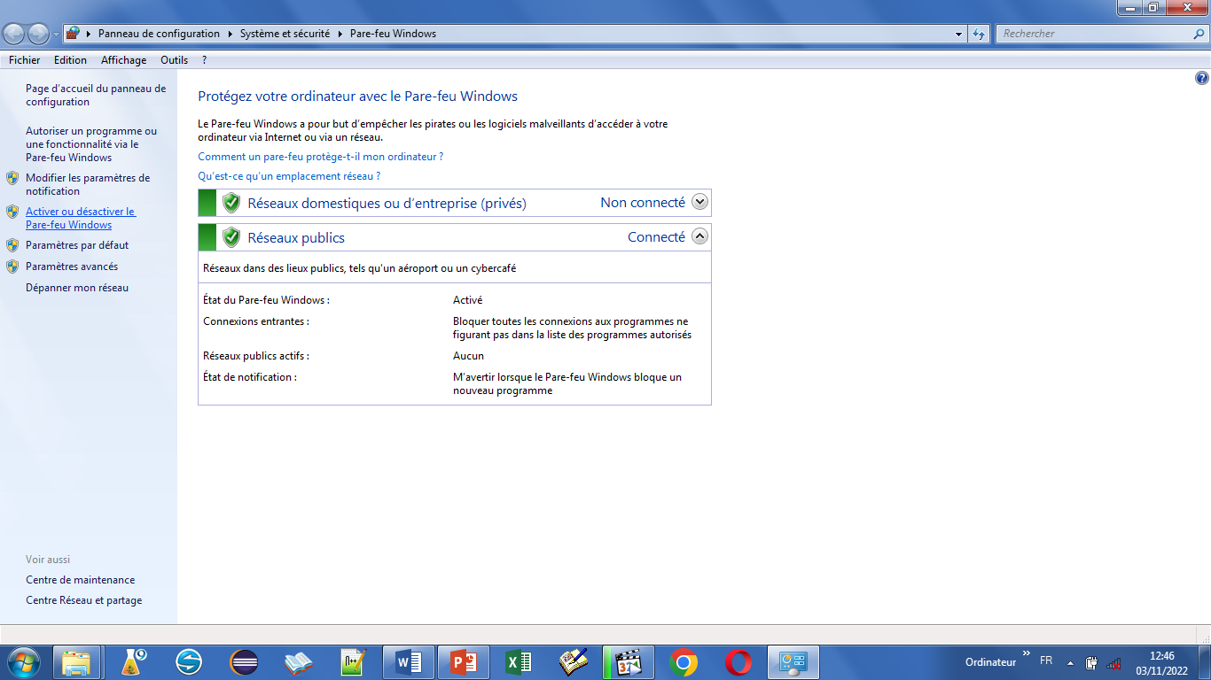
حــمــايــة الـحــاســوب يــتــطــلــب بــرامـج الـحــمــايــة :
USB Guard
Firewall
Antivirus

Slide 82
تــنــصــيــب بــرامــج الـحـــمـــايــــة الــضَــرُورِيَــة :
.......................................................................................................... .......................................................................................................... ..........................................................................................................
مَــعَ ....................................... تـلـك الــبـــرامـــج بـانــتــظــام
مُــضَــاد الـفــيـــروســــات Antivirus
الـجِـــــدَار الــنَــــارِي Firewall
............................................ USB Guard
.................

Slide 83
تــنــصــيــب بــرامــج الـحـــمـــايــــة الــضَــرُورِيَــة :
.......................................................................................................... .......................................................................................................... ..........................................................................................................
مَــعَ ....................................... تـلـك الــبـــرامـــج بـانــتــظــام
مُــضَــاد الـفــيـــروســــات Antivirus
الـجِـــــدَار الــنَــــارِي Firewall
بـرنـامـج مـراقـبـة ذاكــرة الـفــلاش USB Guard
.................

Slide 84
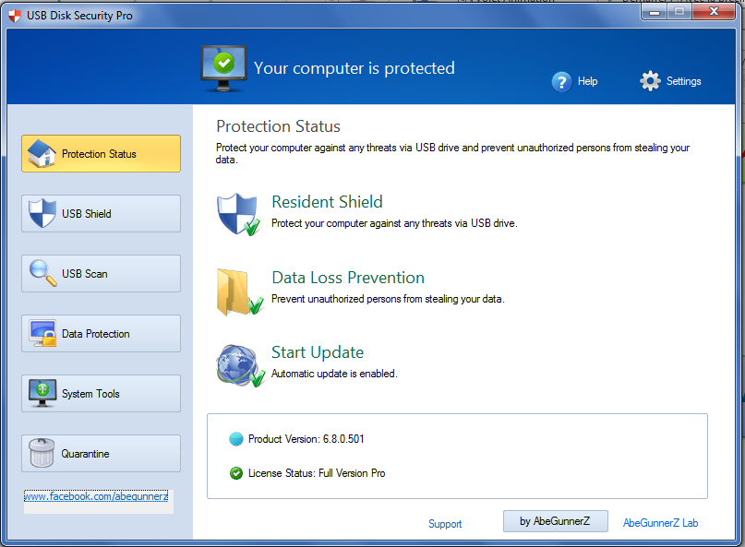
حــمــايــة الـحــاســوب يــتــطــلــب بــرامـج الـحــمــايــة :
USB Guard
Firewall
Antivirus

Slide 85
تــنــصــيــب بــرامــج الـحـــمـــايــــة الــضَــرُورِيَــة :
.......................................................................................................... .......................................................................................................... ..........................................................................................................
مَــعَ ....................................... تـلـك الــبـــرامـــج بـانــتــظــام
مُــضَــاد الـفــيـــروســــات Antivirus
الـجِـــــدَار الــنَــــارِي Firewall
بـرنـامـج مـراقـبـة ذاكــرة الـفــلاش USB Guard
.................

Slide 86
تــنــصــيــب بــرامــج الـحـــمـــايــــة الــضَــرُورِيَــة :
.......................................................................................................... .......................................................................................................... ..........................................................................................................
مَــعَ ....................................... تـلـك الــبـــرامـــج بـانــتــظــام
مُــضَــاد الـفــيـــروســــات Antivirus
الـجِـــــدَار الــنَــــارِي Firewall
بـرنـامـج مـراقـبـة ذاكــرة الـفــلاش USB Guard
تَــحْــدِيــثِ

Slide 87
ســؤال : هـل تَــزْوِيــدُ الـحـاســوب بـبـرامـج الـحــمــايــة كـافــيـا ؟
بــرامـج الـحــمــايــة تــتــطــلــب :
................
................
.........................
................

Slide 88
ســؤال : هـل تَــزْوِيــدُ الـحـاســوب بـبـرامـج الـحــمــايــة كـافــيـا ؟
بــرامـج الـحــمــايــة تــتــطــلــب :
الاســتــغــلالAnalyser
الـتـحـديــث Mise à Jour
.........................
................

Slide 89
ســؤال : هـل تَــزْوِيــدُ الـحـاســوب بـبـرامـج الـحــمــايــة كـافــيـا ؟
بــرامـج الـحــمــايــة تــتــطــلــب :
الاســتــغــلالAnalyser
الـتـحـديــث Mise à Jour
.........................
لـتـحـســيــنـهـا

Slide 90
ســؤال : هـل تَــزْوِيــدُ الـحـاســوب بـبـرامـج الـحــمــايــة كـافــيـا ؟
بــرامـج الـحــمــايــة تــتــطــلــب :
الاســتــغــلالAnalyser
الـتـحـديــث Mise à Jour
خـــصــوصــا مـع الأقــراص الـمـنــقــولـة الـمـلـفــات الـمُـحَــمَّــلَــة
لـتـحـســيــنـهـا

Slide 91
أتـذكـر: ( الــوقـــايـــة مـن الــفــيـــروســــات – تـــابــع )
─ اســتـعــمــال ...................................................... لا سِــيَّــمَـا عــنــد الـوُلُـــوجِ إلـى الأقـــراص ............................... والـمــلـفــات .................................. مـن الأنـتـرنــت

Slide 92
أتـذكـر: ( الــوقـــايـــة مـن الــفــيـــروســــات – تـــابــع )
─ اســتـعــمــال ...................................................... لا سِــيَّــمَـا عــنــد الـوُلُـــوجِ إلـى الأقـــراص ............................... والـمــلـفــات .................................. مـن الأنـتـرنــت
مـضــاد الـفــيــروســات

Slide 93
أتـذكـر: ( الــوقـــايـــة مـن الــفــيـــروســــات – تـــابــع )
─ اســتـعــمــال ...................................................... لا سِــيَّــمَـا عــنــد الـوُلُـــوجِ إلـى الأقـــراص ............................... والـمــلـفــات .................................. مـن الأنـتـرنــت
مـضــاد الـفــيــروســات
الـمــنــقــولــة

Slide 94
أتـذكـر: ( الــوقـــايـــة مـن الــفــيـــروســــات – تـــابــع )
─ اســتـعــمــال ...................................................... لا سِــيَّــمَـا عــنــد الـوُلُـــوجِ إلـى الأقـــراص ............................... والـمــلـفــات .................................. مـن الأنـتـرنــت
مـضــاد الـفــيــروســات
الـمــنــقــولــة
الـمُـحَــمَّــلَــةِ

Slide 95
ســؤال : هـل كــل الـمــواقــع آمــنــة أو مــضــمـــونــة ؟
مــواقــع الويــب Sites Web :
آمِـــنَــة
غــيــر آمِـــنَــة
..............
............

Slide 96
ســؤال : هـل كــل الـمــواقــع آمــنــة أو مــضــمـــونــة ؟
مــواقــع الويــب Sites Web :
آمِـــنَــة
غــيــر آمِـــنَــة
https://
http://

Slide 97
أتـذكـر: ( الــوقـــايـــة مـن الــفــيـــروســــات – تـــابــع )
─ تـحــمـــيـــل ............................. مـن مـواقـع .......................... وتــبــادل الـمــلــفــات مـع أشــخــاص ................................ بِـهِـمْ
-الـتـعــامـل بِـحَـذَرٍ مع ....................................................... الـمـجـهـولـة .......................... والـمُــرْفَــقَــة بــمــلـفــات أو ........................ مُــرِيــبَــةٍ

Slide 98
أتـذكـر: ( الــوقـــايـــة مـن الــفــيـــروســــات – تـــابــع )
─ تـحــمـــيـــل ............................. مـن مـواقـع .......................... وتــبــادل الـمــلــفــات مـع أشــخــاص ................................ بِـهِـمْ
-الـتـعــامـل بِـحَـذَرٍ مع ....................................................... الـمـجـهـولـة .......................... والـمُــرْفَــقَــة بــمــلـفــات أو ........................ مُــرِيــبَــةٍ
الـبــرامــج

Slide 99
أتـذكـر: ( الــوقـــايـــة مـن الــفــيـــروســــات – تـــابــع )
─ تـحــمـــيـــل ............................. مـن مـواقـع .......................... وتــبــادل الـمــلــفــات مـع أشــخــاص ................................ بِـهِـمْ
-الـتـعــامـل بِـحَـذَرٍ مع ....................................................... الـمـجـهـولـة .......................... والـمُــرْفَــقَــة بــمــلـفــات أو ........................ مُــرِيــبَــةٍ
مَـضْـمُـونَـة
الـبــرامــج

Slide 100
أتـذكـر: ( الــوقـــايـــة مـن الــفــيـــروســــات – تـــابــع )
─ تـحــمـــيـــل ............................. مـن مـواقـع .......................... وتــبــادل الـمــلــفــات مـع أشــخــاص ................................ بِـهِـمْ
-الـتـعــامـل بِـحَـذَرٍ مع ....................................................... الـمـجـهـولـة .......................... والـمُــرْفَــقَــة بــمــلـفــات أو ........................ مُــرِيــبَــةٍ
مَـضْـمُـونَـة
الـبــرامــج
مَــوْثُــوقٌ

Slide 101
ســؤال : هـل كـل الـرســائــل الإلـكـتــرونـيـة آمــنـة ومـضـمـونـة ؟
الـرســائــل الـمــجــهــولــة قَــدْ تَــضُـمُ :
.......................
..................................
..................
..................

Slide 102
ســؤال : هـل كـل الـرســائــل الإلـكـتــرونـيـة آمــنـة ومـضـمـونـة ؟
الـرســائــل الـمــجــهــولــة قَــدْ تَــضُـمُ :
.......................
مــلــفــات مُــرْفَــقَــة خـبــيــثـة
..................
Pièces Jointes

Slide 103
ســؤال : هـل كـل الـرســائــل الإلـكـتــرونـيـة آمــنـة ومـضـمـونـة ؟
الـرســائــل الـمــجــهــولــة قَــدْ تَــضُـمُ :
روابــط مُـرِيـــبَــة
مــلــفــات مُــرْفَــقَــة خـبــيــثـة
Liens suspects
Pièces Jointes

Slide 104
أتـذكـر: ( الــوقـــايـــة مـن الــفــيـــروســــات – تـــابــع )
─ تـحــمـــيـــل ............................. مـن مـواقـع .......................... وتــبــادل الـمــلــفــات مـع أشــخــاص ................................ بِـهِـمْ
-الـتـعــامـل بِـحَـذَرٍ مع ....................................................... الـمـجـهـولـة .......................... والـمُــرْفَــقَــة بــمــلـفــات أو ........................ مُــرِيــبَــةٍ
مَـضْـمُـونَـة
الـبــرامــج
مَــوْثُــوقٌ

Slide 105
أتـذكـر: ( الــوقـــايـــة مـن الــفــيـــروســــات – تـــابــع )
─ تـحــمـــيـــل ............................. مـن مـواقـع .......................... وتــبــادل الـمــلــفــات مـع أشــخــاص ................................ بِـهِـمْ
-الـتـعــامـل بِـحَـذَرٍ مع ....................................................... الـمـجـهـولـة .......................... والـمُــرْفَــقَــة بــمــلـفــات أو ........................ مُــرِيــبَــةٍ
مَـضْـمُـونَـة
الـبــرامــج
مَــوْثُــوقٌ
الـرسـائـل الإلـكـتـرونـيـة

Slide 106
أتـذكـر: ( الــوقـــايـــة مـن الــفــيـــروســــات – تـــابــع )
─ تـحــمـــيـــل ............................. مـن مـواقـع .......................... وتــبــادل الـمــلــفــات مـع أشــخــاص ................................ بِـهِـمْ
-الـتـعــامـل بِـحَـذَرٍ مع ....................................................... الـمـجـهـولـة .......................... والـمُــرْفَــقَــة بــمــلـفــات أو ........................ مُــرِيــبَــةٍ
مَـضْـمُـونَـة
الـبــرامــج
مَــوْثُــوقٌ
الـرسـائـل الإلـكـتـرونـيـة
الـمَـصْـدَرِ

Slide 107
أتـذكـر: ( الــوقـــايـــة مـن الــفــيـــروســــات – تـــابــع )
─ تـحــمـــيـــل ............................. مـن مـواقـع .......................... وتــبــادل الـمــلــفــات مـع أشــخــاص ................................ بِـهِـمْ
-الـتـعــامـل بِـحَـذَرٍ مع ....................................................... الـمـجـهـولـة .......................... والـمُــرْفَــقَــة بــمــلـفــات أو ........................ مُــرِيــبَــةٍ
مَـضْـمُـونَـة
الـبــرامــج
مَــوْثُــوقٌ
الـرسـائـل الإلـكـتـرونـيـة
رَوَابِــطٍ
الـمَـصْـدَرِ

Slide 108
4. مــضــاد الــفــيـــروســــات
نـشـاط 5 :
عَــيِّــنْ مــضــاد فــيــروســات واذْكُـــرْ بَــعْــضَ وَظَــائِــفِــه / خَــدَمَــاتِـهِ

Slide 109
بــرامـج الـحــمــايــة هـي عــدة أنــواع أهــمـهـا :
USB Guard
Firewall
Antivirus

Slide 110
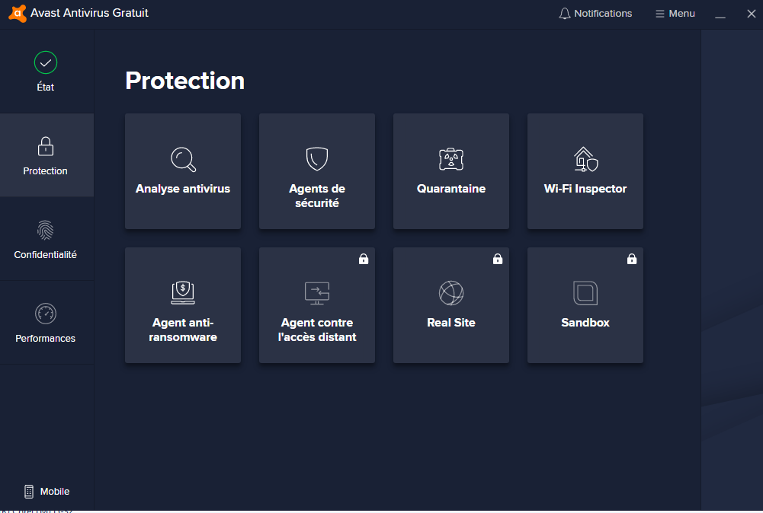
حــمــايــة الـحــاســوب يــتــطــلــب مــضــاد الـفــيــروســات :
Antivirus

Slide 111
أتـذكـر ( 4. مــضــاد الــفـــيــــروســـــات )
هــو ........................ يـســمـح ........................ الـحـاســوب بـحـيـث يــعــمــل عــلـى :
─ اِكْــتِــشَــاف .......................................................... وَ ...............
دُخُــولِـهـا
─ إِزَالَــتِـهَــا أَوْ ................ مَـفْـعُــولِـهَـا ( Mise en Quarantaine )

Slide 112
أتـذكـر ( 4. مــضــاد الــفـــيــــروســـــات )
هــو ........................ يـســمـح ........................ الـحـاســوب بـحـيـث يــعــمــل عــلـى :
─ اِكْــتِــشَــاف .......................................................... وَ ...............
دُخُــولِـهـا
─ إِزَالَــتِـهَــا أَوْ ................ مَـفْـعُــولِـهَـا ( Mise en Quarantaine )
بــرنــامــج

Slide 113
أتـذكـر ( 4. مــضــاد الــفـــيــــروســـــات )
هــو ........................ يـســمـح ........................ الـحـاســوب بـحـيـث يــعــمــل عــلـى :
─ اِكْــتِــشَــاف .......................................................... وَ ...............
دُخُــولِـهـا
─ إِزَالَــتِـهَــا أَوْ ................ مَـفْـعُــولِـهَـا ( Mise en Quarantaine )
بـحــمــايــة
بــرنــامــج

Slide 114
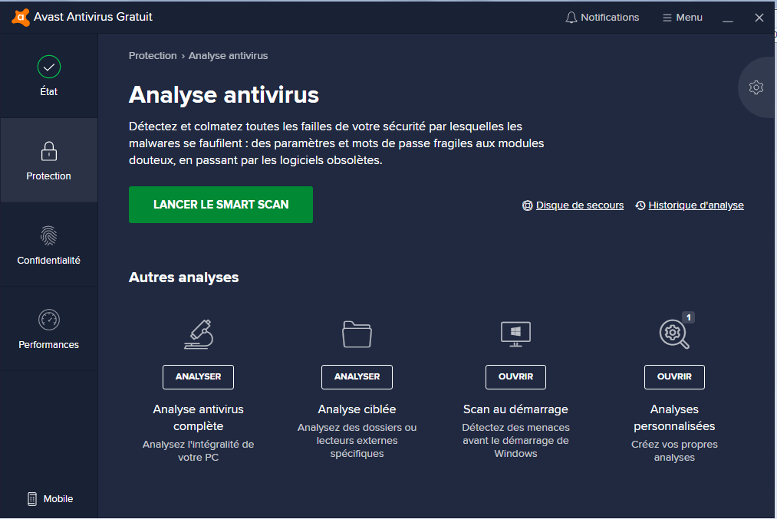
حــمــايــة الـحــاســوب يــتــطــلــب مــضــاد الـفــيــروســات :
Antivirus

Slide 115
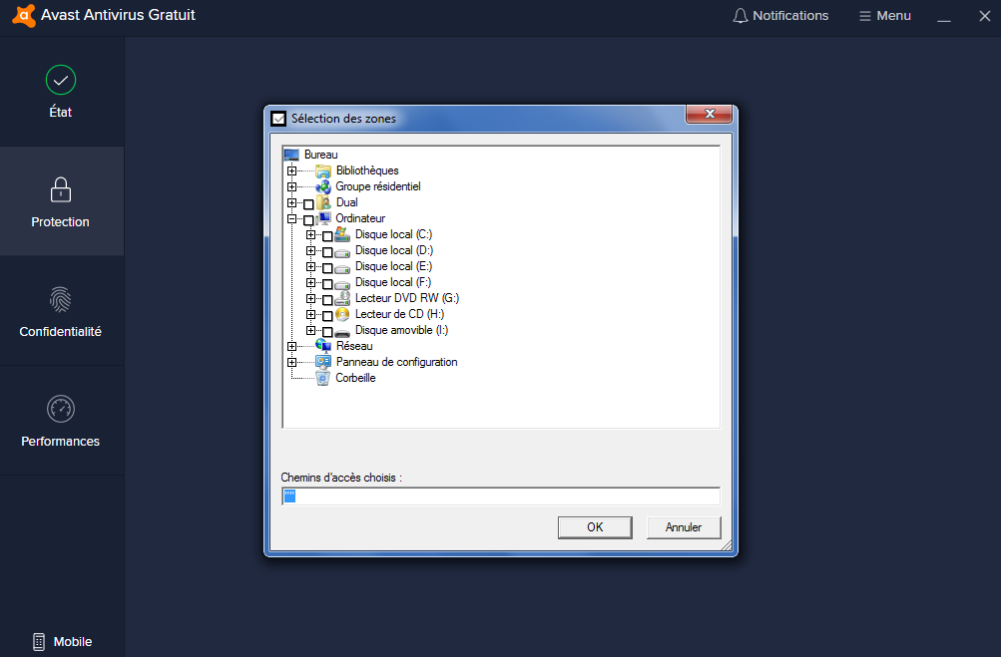
حــمــايــة الـحــاســوب يــتــطــلــب مــضــاد الـفــيــروســات :
Antivirus

Slide 116
أتـذكـر ( 4. مــضــاد الــفـــيــــروســـــات )
هــو ........................ يـســمـح ........................ الـحـاســوب بـحـيـث يــعــمــل عــلـى :
─ اِكْــتِــشَــاف .......................................................... وَ ...............
دُخُــولِـهـا
─ إِزَالَــتِـهَــا أَوْ ................ مَـفْـعُــولِـهَـا ( Mise en Quarantaine )
بـحــمــايــة
بــرنــامــج
مَــنْــعِ
الـبــرمــجــيــات الـخــبــيـــثــة

Slide 117
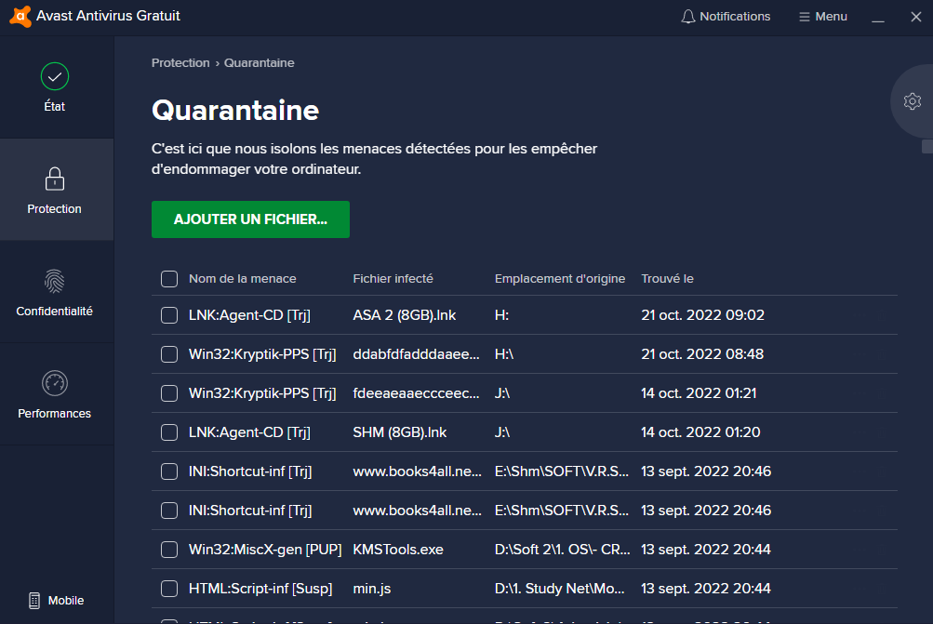
حــمــايــة الـحــاســوب يــتــطــلــب مــضــاد الـفــيــروســات :
Antivirus

Slide 118
أتـذكـر ( 4. مــضــاد الــفـــيــــروســـــات )
هــو ........................ يـســمـح ........................ الـحـاســوب بـحـيـث يــعــمــل عــلـى :
─ اِكْــتِــشَــاف .......................................................... وَ ...............
دُخُــولِـهـا
─ إِزَالَــتِـهَــا أَوْ ................ مَـفْـعُــولِـهَـا ( Mise en Quarantaine )
بـحــمــايــة
بــرنــامــج
مَــنْــعِ
الـبــرمــجــيــات الـخــبــيـــثــة
إِبْــطَـــالِ

Slide 119
أتـذكـر ( 4. مــضــاد الــفـــيــــروســـــات – تــابــع )
─ وكــذلــك إصــلاح ............................... الَّـتي اِرْتَــبَــطَــتْ بـهـا الــفــيــروســات أو ........................
مِــنْ أَشْــهَـــرِ مُــضَـــادَاتِ الــفَــيْـــرُوسَـــــات : ............................................................................................................

Slide 120
أتـذكـر ( 4. مــضــاد الــفـــيــــروســـــات – تــابــع )
─ وكــذلــك إصــلاح ............................... الَّـتي اِرْتَــبَــطَــتْ بـهـا الــفــيــروســات أو ........................
مِــنْ أَشْــهَـــرِ مُــضَـــادَاتِ الــفَــيْـــرُوسَـــــات : ............................................................................................................
الـمــلــفــات

Slide 121
أتـذكـر ( 4. مــضــاد الــفـــيــــروســـــات – تــابــع )
─ وكــذلــك إصــلاح ............................... الَّـتي اِرْتَــبَــطَــتْ بـهـا الــفــيــروســات أو ........................
مِــنْ أَشْــهَـــرِ مُــضَـــادَاتِ الــفَــيْـــرُوسَـــــات : ............................................................................................................
الـمــلــفــات
حَــذْفِــهَـا

Slide 122
أتـذكـر ( 4. مــضــاد الــفـــيــــروســـــات – تــابــع )
─ وكــذلــك إصــلاح ............................... الَّـتي اِرْتَــبَــطَــتْ بـهـا الــفــيــروســات أو ........................
مِــنْ أَشْــهَـــرِ مُــضَـــادَاتِ الــفَــيْـــرُوسَـــــات : ............................................................................................................
الـمــلــفــات
حَــذْفِــهَـا
Kaspersky ، Avira ، Avast ، AVG ، Norton
اسـتـغــلال الـمــوقــع الـمــمــتــاز : VirusTotal.com

Slide 123
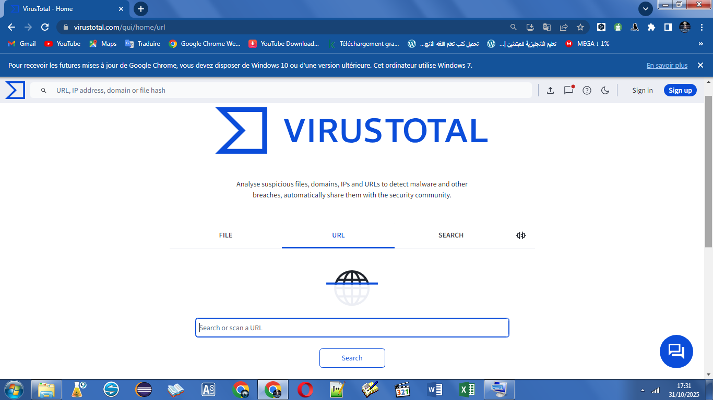
أتـذكـر ( 4. مــضــاد الــفـــيــــروســـــات – تــابــع )
─ وكــذلــك إصــلاح ............................... الَّـتي اِرْتَــبَــطَــتْ بـهـا الــفــيــروســات أو ........................
مِــنْ أَشْــهَـــرِ مُــضَـــادَاتِ الــفَــيْـــرُوسَـــــات : ............................................................................................................
الـمــلــفــات
حَــذْفِــهَـا
Kaspersky ، Avira ، Avast ، AVG ، Norton
اسـتـغــلال الـمــوقــع الـمــمــتــاز : VirusTotal.com

Slide 124
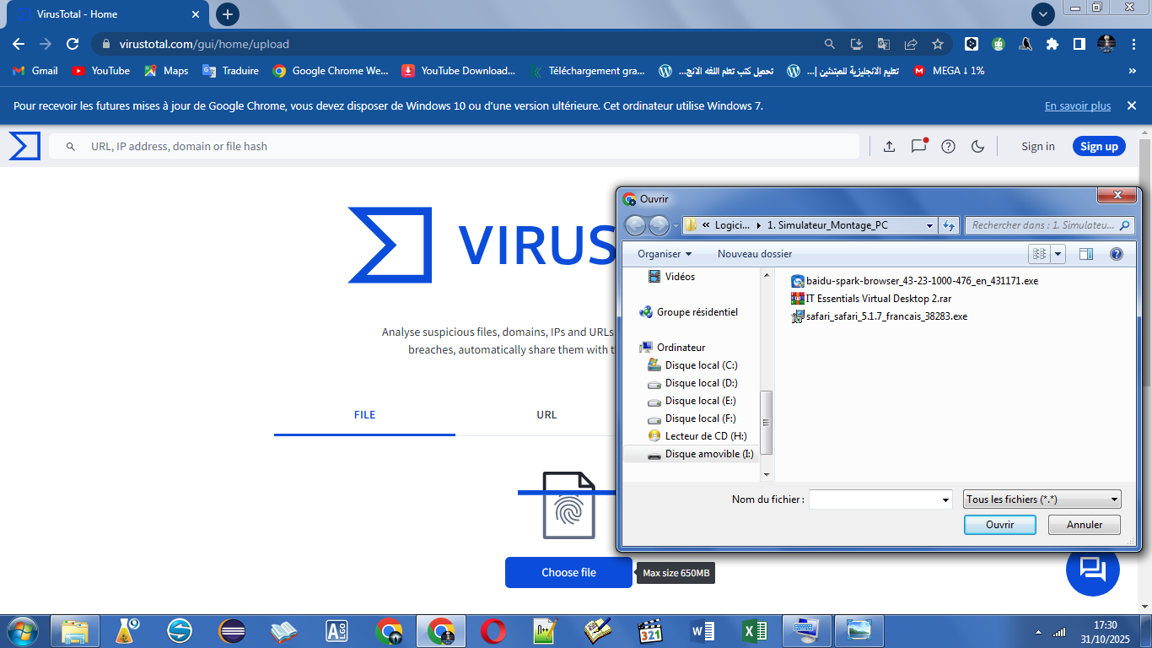
أتـذكـر ( 4. مــضــاد الــفـــيــــروســـــات – تــابــع )
─ وكــذلــك إصــلاح ............................... الَّـتي اِرْتَــبَــطَــتْ بـهـا الــفــيــروســات أو ........................
مِــنْ أَشْــهَـــرِ مُــضَـــادَاتِ الــفَــيْـــرُوسَـــــات : ............................................................................................................
الـمــلــفــات
حَــذْفِــهَـا
Kaspersky ، Avira ، Avast ، AVG ، Norton
اسـتـغــلال الـمــوقــع الـمــمــتــاز : VirusTotal.com

Slide 125
نَــشَــاط 6 : اســتــغــلال مــضــاد الــفــيـــروســات VirusTotal.com
فَــحْـــص الــمـــلــــفـــــات والــرَوَابِــــط
بـاســتــغــلال مــضــادات الـفــيــروســـات
الــمــتــوفـــرة فـي الـمــوقــع الـمــمــتــاز :
« VirusTotal.com »

Slide 126
واجــب مـنـزلـي :
أ - مــا هــي أَبْـــرَزِ أســبـــاب الــعــــدوى بـالـفــيـــروســـات ؟ عَــلِّــلْ إِجَـــابَــتَــك .
ب – ومــا هــو الـحــل الأمــثــل لـحــمــايــة الــبــيـــانــات مـن الــضَّـيــاع ( مَـهْــمَـا كـان الـســبــب ) ؟ عَــلِّــلْ إِجَـــابَـــتَــكَ .

Slide 127
شـــكـــــــــــرا لـــكــم
بالـتـوفـيـق للـجــمـيـع

Slide 128
نَــشَــاط 7 : تــثـبــيــت مــضـــاد الــفـــيـــروســــات
تــثـبــيــت مــضــاد الـفــيــروســـات Avast Antivirus
في حَـــاسُــوب اِفْـــتِـــرَاضِـي
بـاســتــغـــلال بــرمــجــيــة الـمُــحَـــاكَـــاة
« Oracle VM VirtualBox »

